Slide 1
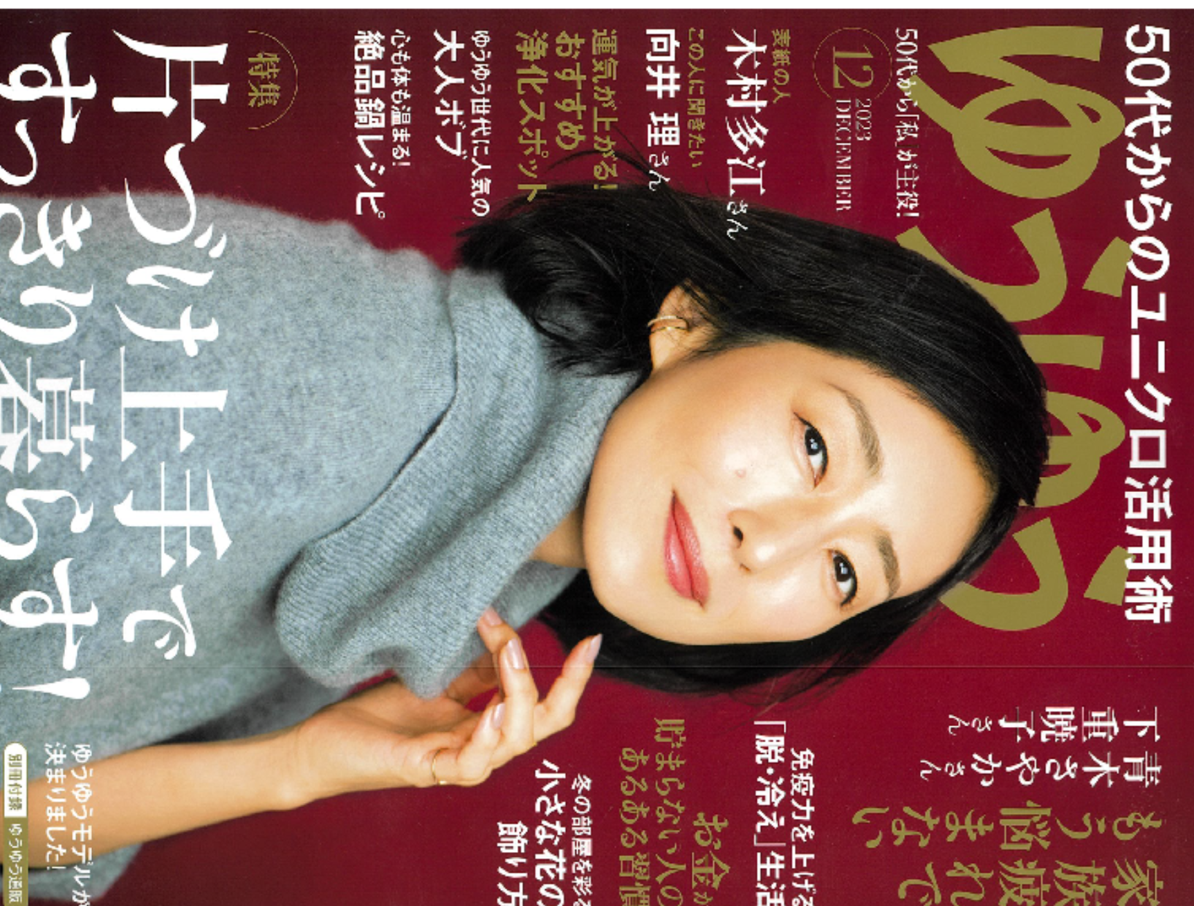
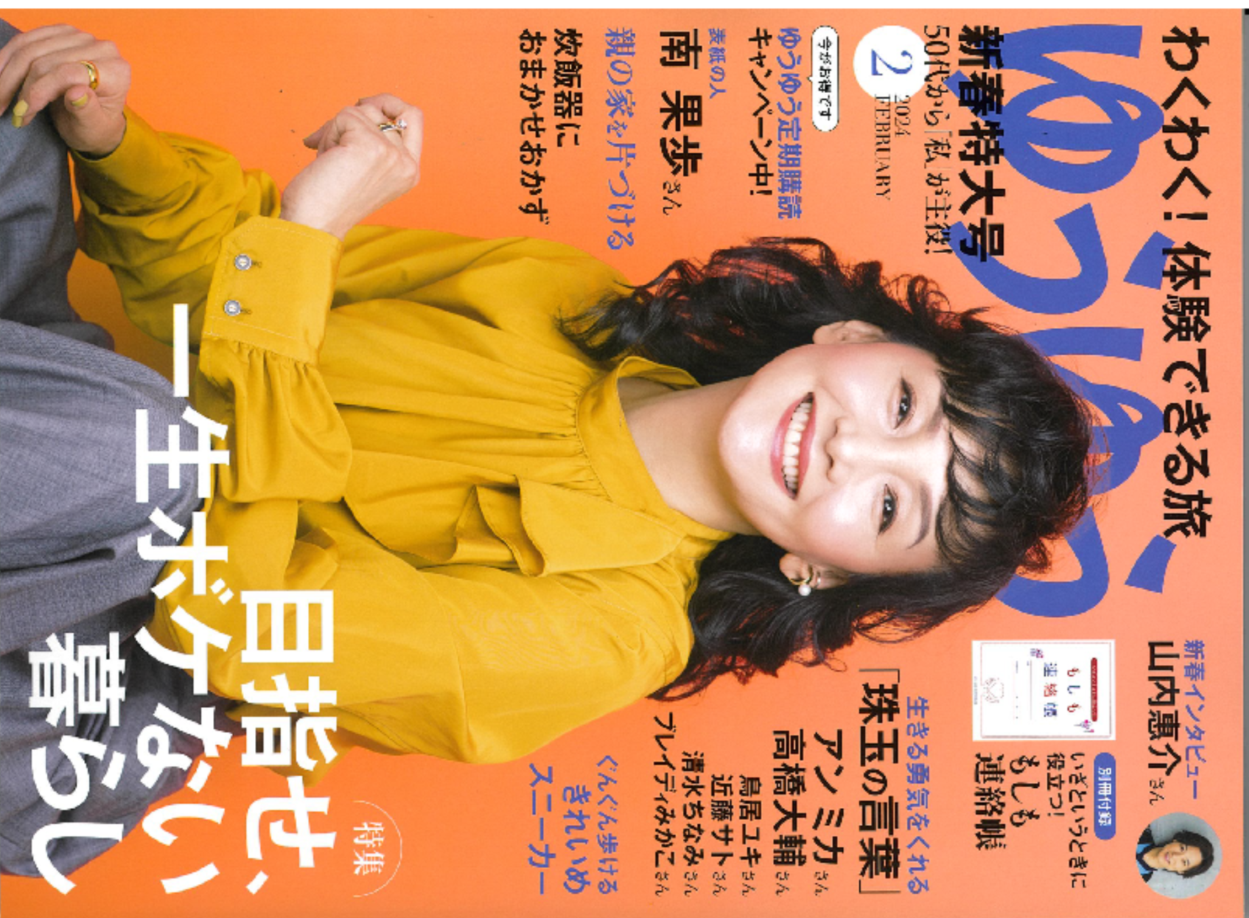
５０代から
私が主役!
２０２４年５月号（４月１日発売）
★別冊付録 毎日おいしい、パンレシピ
過去のパン企画で人気が高かったレシピを再編集
トースト＆サンドイッチをメインにパンのお取り寄せ情報
●この人に聞きたい：江口のり子さん、草彅剛さん、中川大志さん（予定）
●大特集：ちょっとした工夫でした。「目指したいのは、モノがあっても心地いい家」
①実例取材 モノがあっても暮らしやすい家、モノがあっても統一感がある、モノを上手に飾っている、
「人を呼べる」工夫があるなど居心地のいい家の実例を拝見
②何を残して、どうしまう？
モノはあっても見た目すっきり片づけ＆収納テク
③ 捨てる事がストレスになっていませんか？
「捨ててすっきり」VS「捨てずにすっきり」私の場合
●特集②：何歳からでもできる！ 一生歩ける体の作り方
①若々しい人は何している？「私の体づくり、毎日習慣」
②心にも効く！ポジティブウォーキング
ウォーキングインストラクターでエステティシャン、美しき６１歳の奥田詠子さんに教えていただく
③「ちょいトレ」で筋肉を育てる
中野ジェームズ修一さんの「寝たきりにならない体の使い方」を参考に。椅子に座る、靴下をはく、
荷物を持つなど、運動が嫌いな人でも日常の動作を変えるだけで筋肉を増やす提案。
④一生歩くためには何食べる？筋肉貯金のための食事法
●旅：気高く、可憐に咲き誇る 春のバラ魅せられて
春のバラを堪能できるスポットを紹介
●美容：５歳若返る！アイラインレッスン
まぶたがたれる、目の下がたるむ、目じりにシワができる……悩みの多いゆうゆう世代の目のまわり。
目力をアップさせるアイラインの効果的な引き方は？EGAO美容室の船津有史さんに教えてもらう
●読み物：６０歳からは、無理せず長く働きたい！
体を動かすので健康によく、頭を使うのでボケ防止になり、社会との接点もできるなど、
シニア世代にとっての労働は、お金を稼ぐ以外にもメリットが多い。
では、６０代以降におすすめの仕事とは？働いている人の実例と仕事探し方を紹介
●健康：知っておきたい、甲状腺の病気
男性よりも、女性の方がかかりやすい、甲状腺の病気。バセドウ病や橋本病など、甲状腺ホルモンの
分泌量異常の病気を中心に症状や治療法、罹患後の生活についてなど、気になる事を専門家に聞く
※企画は一部変更する場合があります。予めご了承ください
株式会社主婦の友社 メディア営業部 TEL03-5280-7510
URL http://maturist.jp/stories/1050

